Slide 1




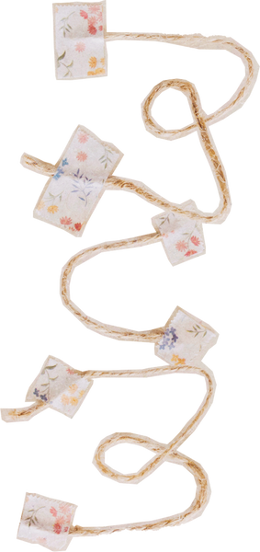


CHÀO MỪNG CÁC EM ĐẾN VỚI TIẾT HỌC HÔM NAY!

Slide 2
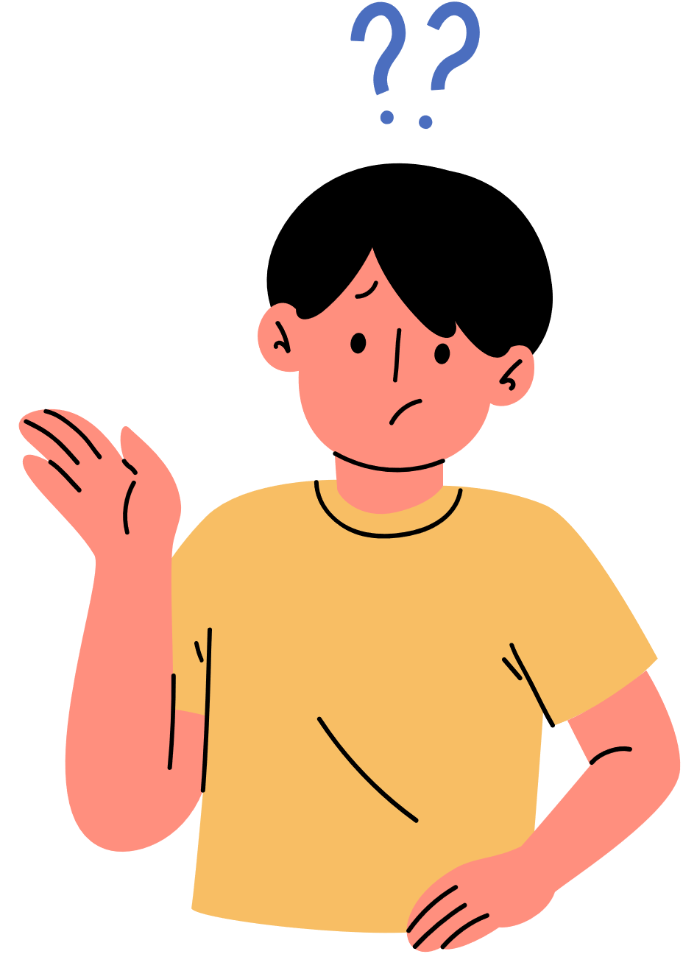
KHỞI ĐỘNG
Em hiểu như thế nào về lời chia sẻ sau đây của nhạc sĩ Trịnh Công Sơn?
“Giận hờn, trách móc mà làm gì bởi vì cuộc đời sẽ xóa hết những vết bầm trong tâm hồn chúng ta nếu lòng ta biết độ lượng. Ta biết tha thứ những điều nhỏ thì cuộc đời sẽ tha thứ cho ta những điều lớn hơn”.

Slide 3
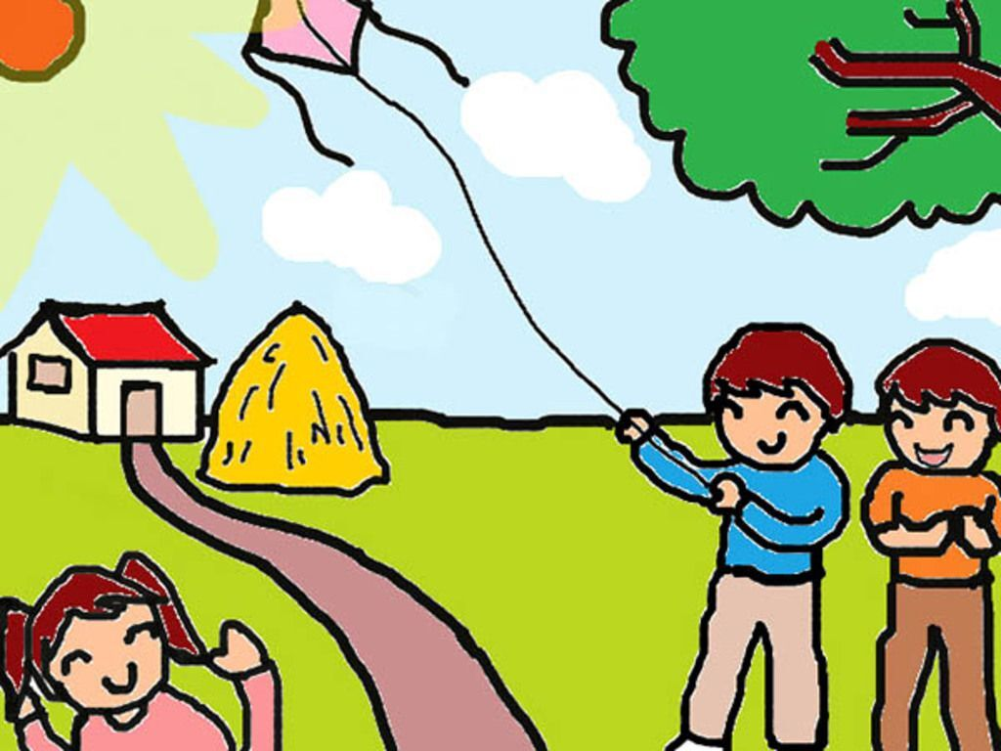
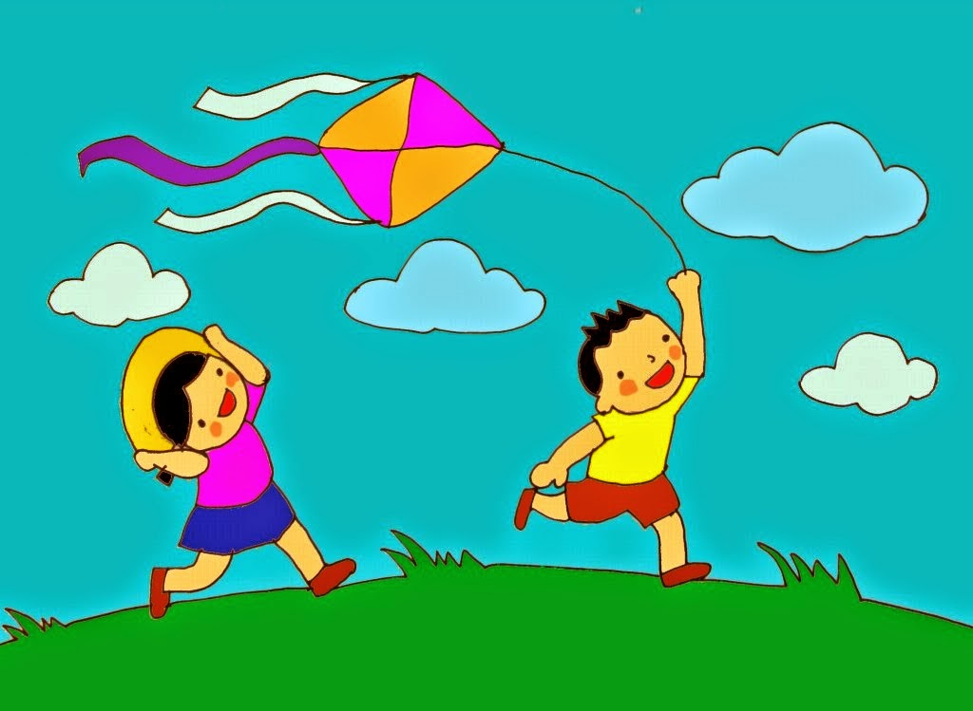
Lời nhắc nhở về tầm quan trọng của sự khoan dung và tha thứ
Giải thích
Giận dữ, trách móc
Khoan dung, tha thứ
Làm tổn thương
Làm xấu đi tâm hồn
Giúp chúng ta trở nên nhẹ nhàng
Hạnh phúc hơn

Slide 4


Liên hệ thực tế
Những xích mích, những sai lầm và hành động không đúng đắn từ người khác
Oán hận và tức giận chỉ làm tổn thương bản thân chúng ta.
Học cách tha thứ để giải thoát tâm hồn
Tạo ra một môi trường tốt hơn cho sự hòa hợp và hạnh phúc.

Slide 5




BÀI 2.
KHOAN DUNG

Slide 6




NỘI DUNG BÀI HỌC
01
02
Khái niệm, biểu hiện và giá trị của khoan dung
Thực hiện những việc làm thể hiện lòng khoan dung trong cuộc sống

Slide 7



01
KHÁI NIỆM, BIỂU HIỆN VÀ GIÁ TRỊ CỦA KHOAN DUNG

Slide 8

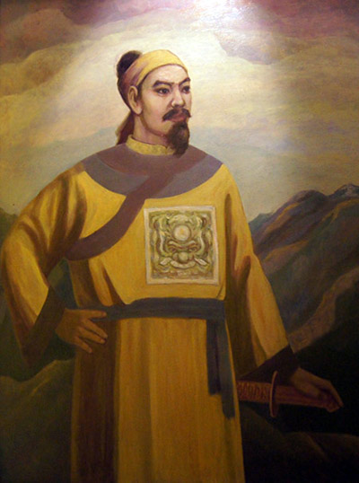
Đọc thông tin 1 trong SGK tr.10 và thực hiện nhiệm vụ:
Câu 1. Em hãy nêu những việc làm của Bình Định vương Lê Lợi đối với quân Minh.
Câu 2. Những việc làm đó thể hiện truyền thống của dân tộc Việt Nam?
Câu 3. Nêu ý nghĩa của những việc làm đó.

Slide 9


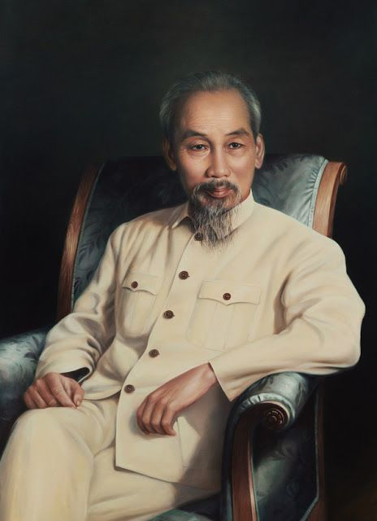

Đọc thông tin 2 trong SGK tr.11 và thực hiện nhiệm vụ:
Chủ tịch Hồ Chí Minh
Em hãy tìm những chi tiết thể hiện lòng khoan dung của Bác Hồ trong thông tin 2 và nêu ý nghĩa của lòng khoan dung đó.

Slide 10

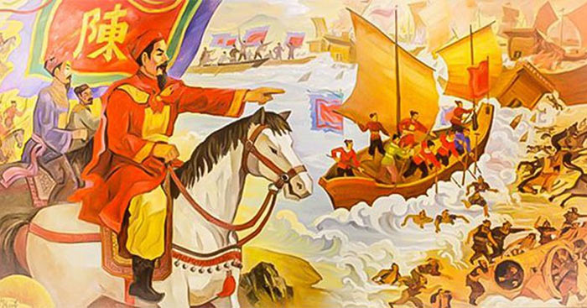
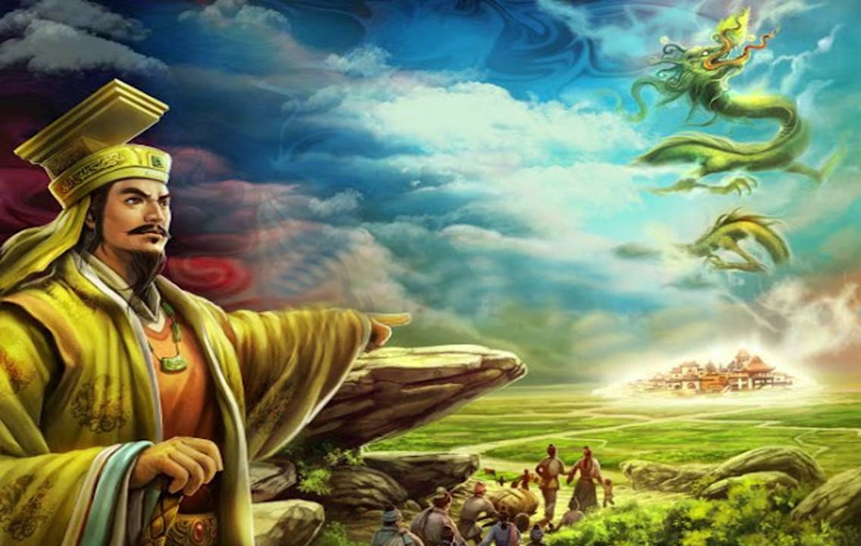
Thông tin 1
Câu 1. Bình Định vương Lê Lợi đã:
Tha mạng sống cho quân Minh.
Cấp thêm thuyền, ngựa, lương thảo cho họ về nước.

Slide 11
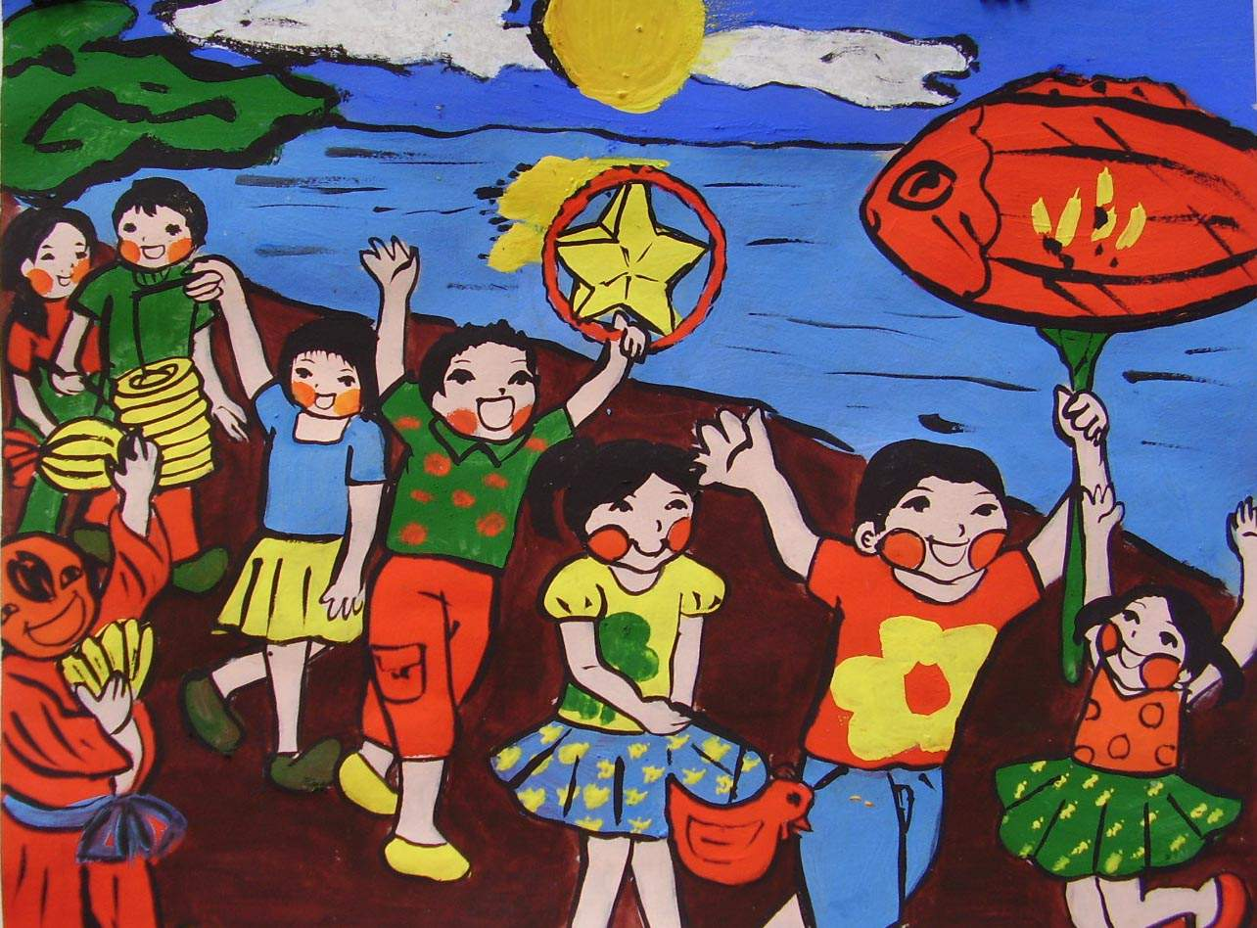
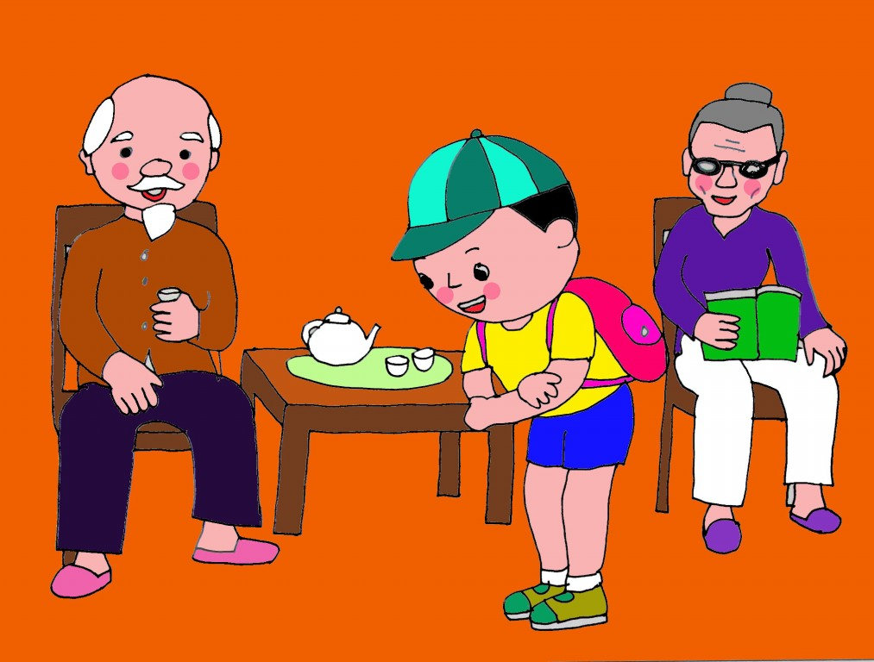

Câu 2
Những việc làm đó thể hiện
Truyền thống khoan dung của dân tộc Việt Nam

Slide 12
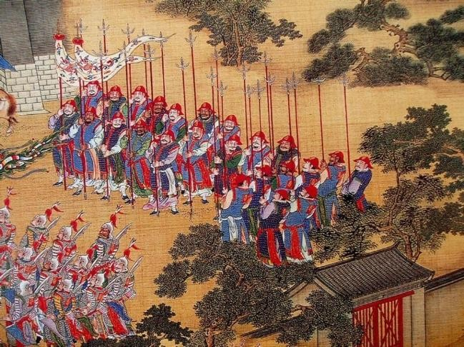
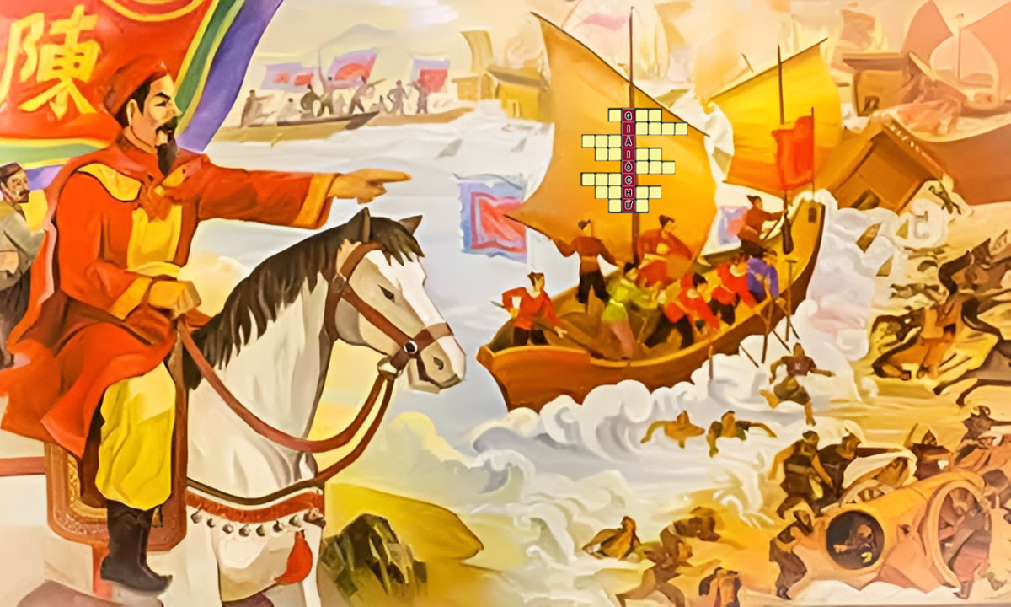
Câu 3
Ý nghĩa
Dập tắt mối chiến tranh cho đời sau, sử xanh ghi chép tiếng thơm muôn đời.
Khiến kẻ thù “vừa xúc động vừa hổ thẹn đến rơi nước mắt”.

Slide 13

Tinh thần khoan dung của Bác Hồ
Thông tin 2
Với đồng bào
Với tù binh chiến tranh
Yêu thương, tôn trọng người khác.
Có niềm tin vào cái thiện trong mỗi con người.
Lấy tình thân ái để cảm hoá đồng bào lạc lối.
Khoan hồng, rộng lượng.

Slide 14

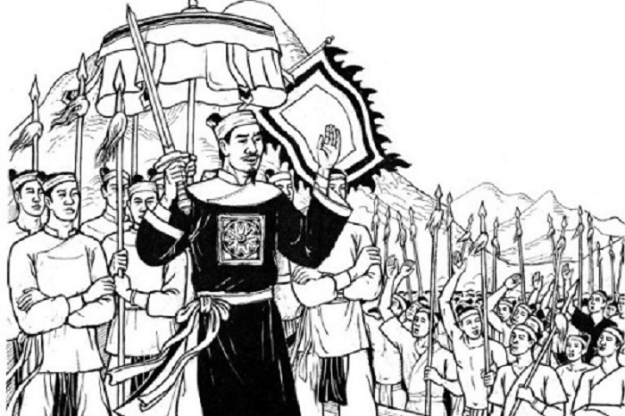
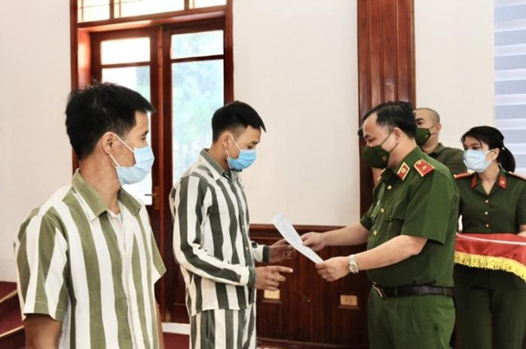
Quan sát một số hình ảnh về việc sống có lí tưởng
10 vạn quân Minh cảm tạ tấm lòng khoan dung của Lê Lợi
Chính sách ân xá của Nhà nước Việt Nam cho những người phạm nhân cải tạo tốt

Slide 15
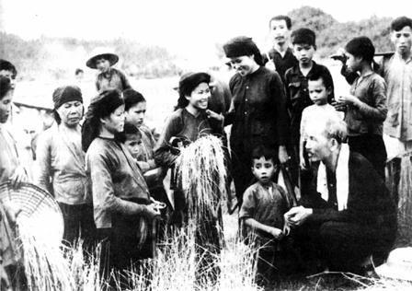
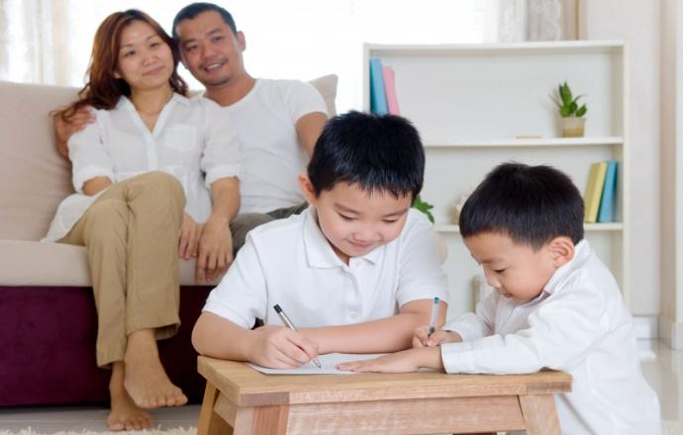
Quan sát một số hình ảnh về lòng khoan dung
Lòng khoan dung của Bác Hồ
với người dân Việt Nam
Sự khoan dung, thấu hiểu của cha mẹ
dành cho con cái

Slide 16


TRÒ CHƠI:
AI NHANH HƠN
Tìm câu tục ngữ, ca dao, thành ngữ, danh ngôn về lòng khoan dung.

Slide 17

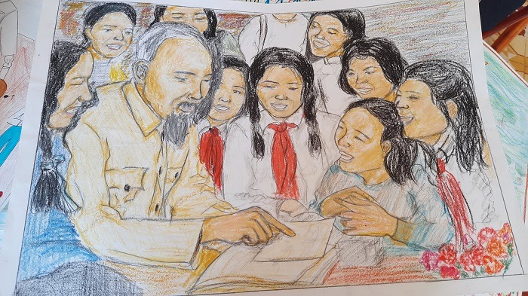
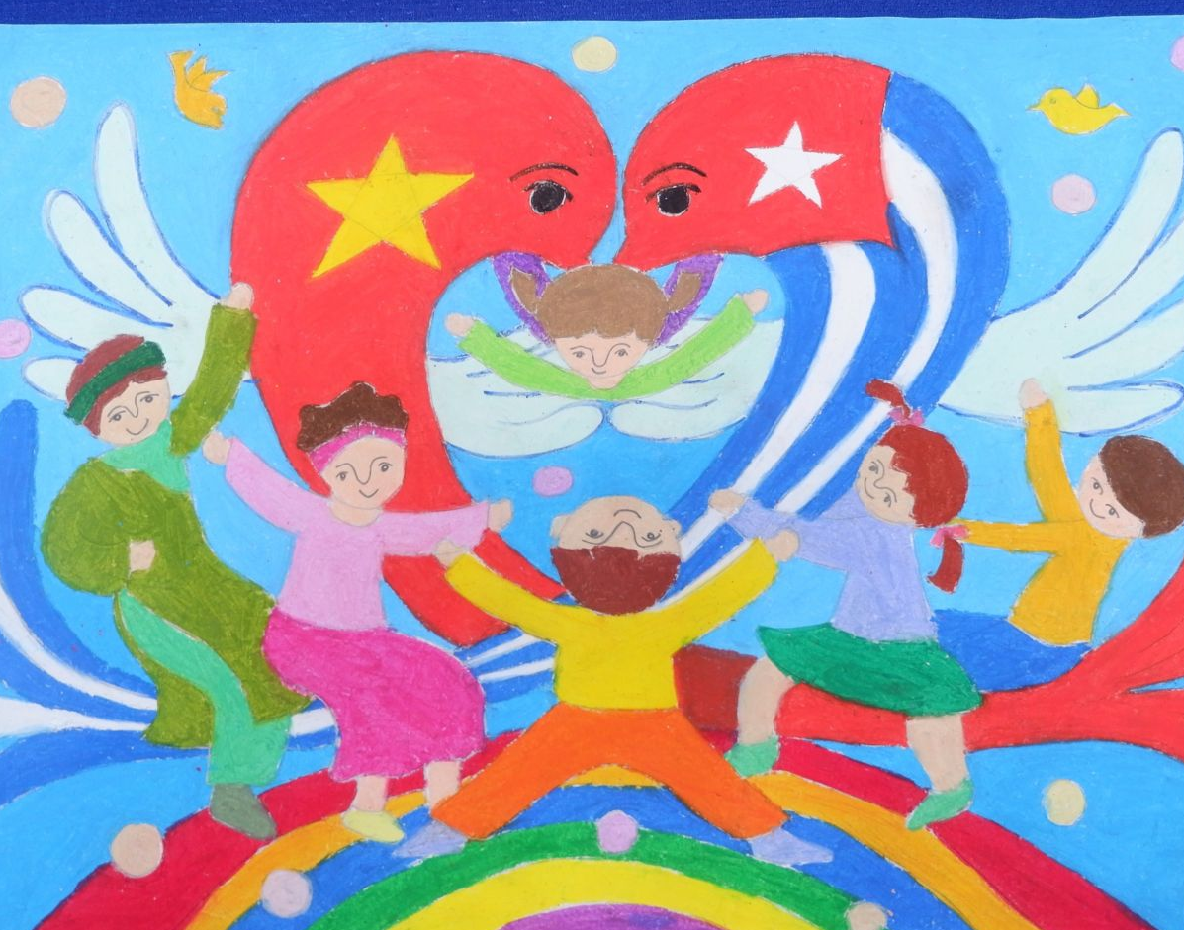
Những câu tục ngữ, ca dao, thành ngữ, danh ngôn về lòng khoan dung:
Đánh kẻ chạy đi, không ai đánh người chạy lại.
Mình vì mọi người, mọi người vì mình.
Bàn tay có ngón ngắn ngón dài.
Đất có chỗ bồi chỗ lở, ngựa có con dở con hay.
Yêu con người, mát con ta.
Yêu con cậu mới đậu con mình.
Một con tôm có chật gì sông, một cái lông có chật gì lỗ.

Slide 18

Một sự nhịn là chín sự lành.
Giơ cao đánh khẽ.
Trẻ nhà người như trẻ nhà ta.
Chín bỏ làm mười.
Những người đức hạnh thuận hoà
Đi đâu cũng được người ta tôn sùng.

Slide 19
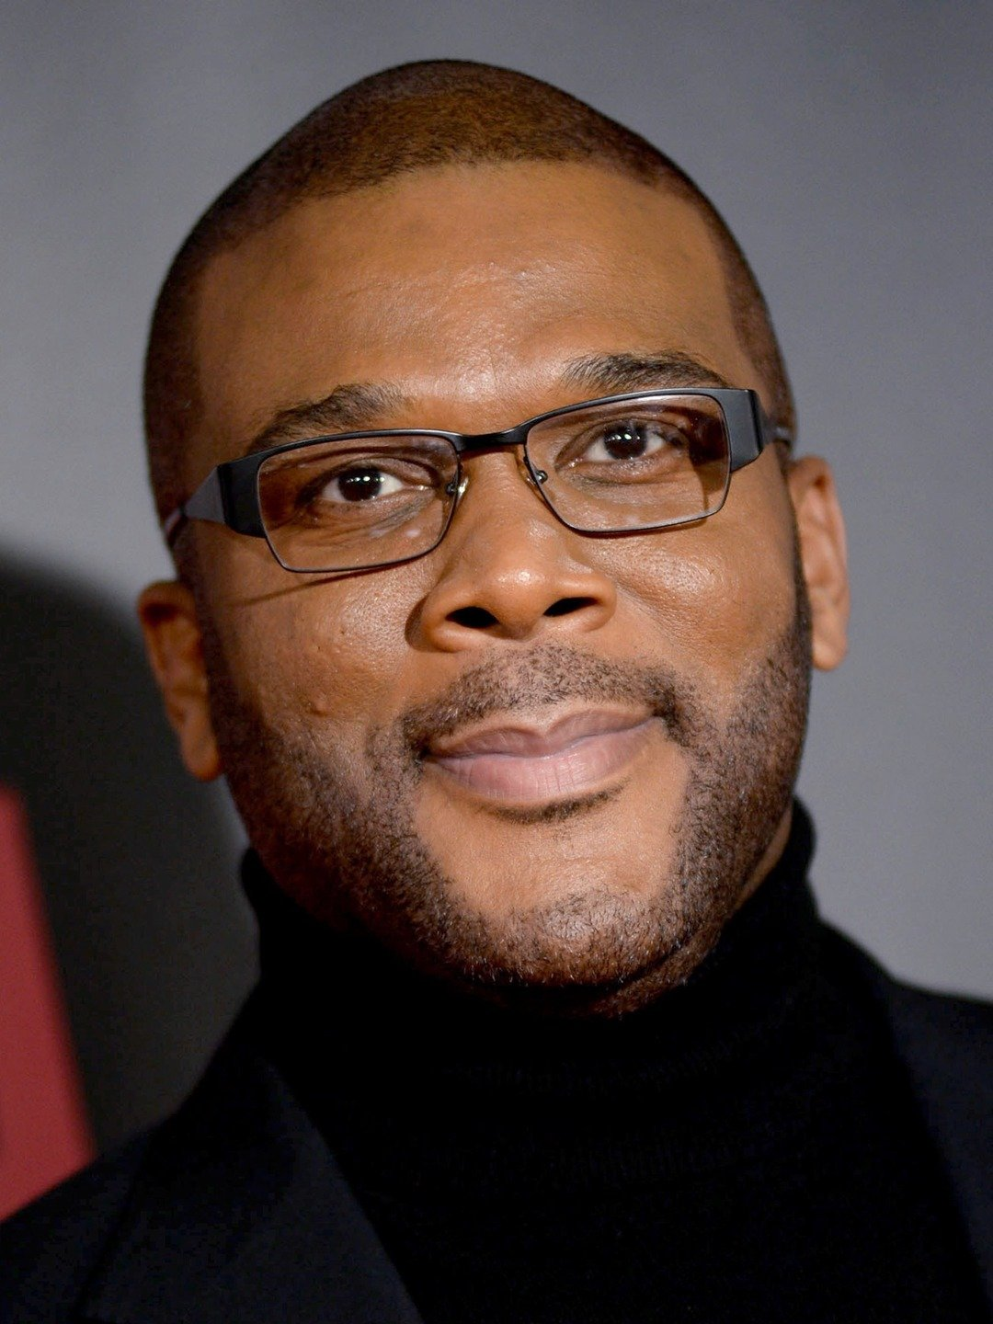

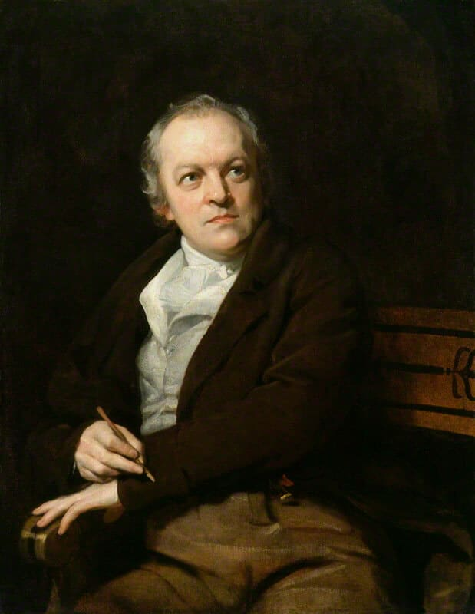

13. Khi bạn không tha thứ cho một ai đó, tức là bạn đang quay lưng lại với tương lai của mình. Khi bạn bao dung, điều đó có nghĩa bạn đang tiến về phía trước.
Tyler Perry
Tyler Perry
William Blake
14. Sự khoan dung là sợi dây xích vàng gắn kết xã hội lại với nhau.
William Blake

Slide 20


Em hãy cho biết thế nào là lòng khoan dung? Hãy nêu những biểu hiện và ý nghĩa của lòng khoan dung trong cuộc sống.

Slide 21

Khái niệm
Khoan dung là rộng lòng tha thứ.

Slide 22

Biểu hiện
Tha thứ cho chính mình và người khác khi đã biết hối hận và sửa chữa lỗi lầm.
Lắng nghe và tôn trọng sự khác biệt của người khác
Không cố chấp, hẹp hòi, định kiến.

Slide 23

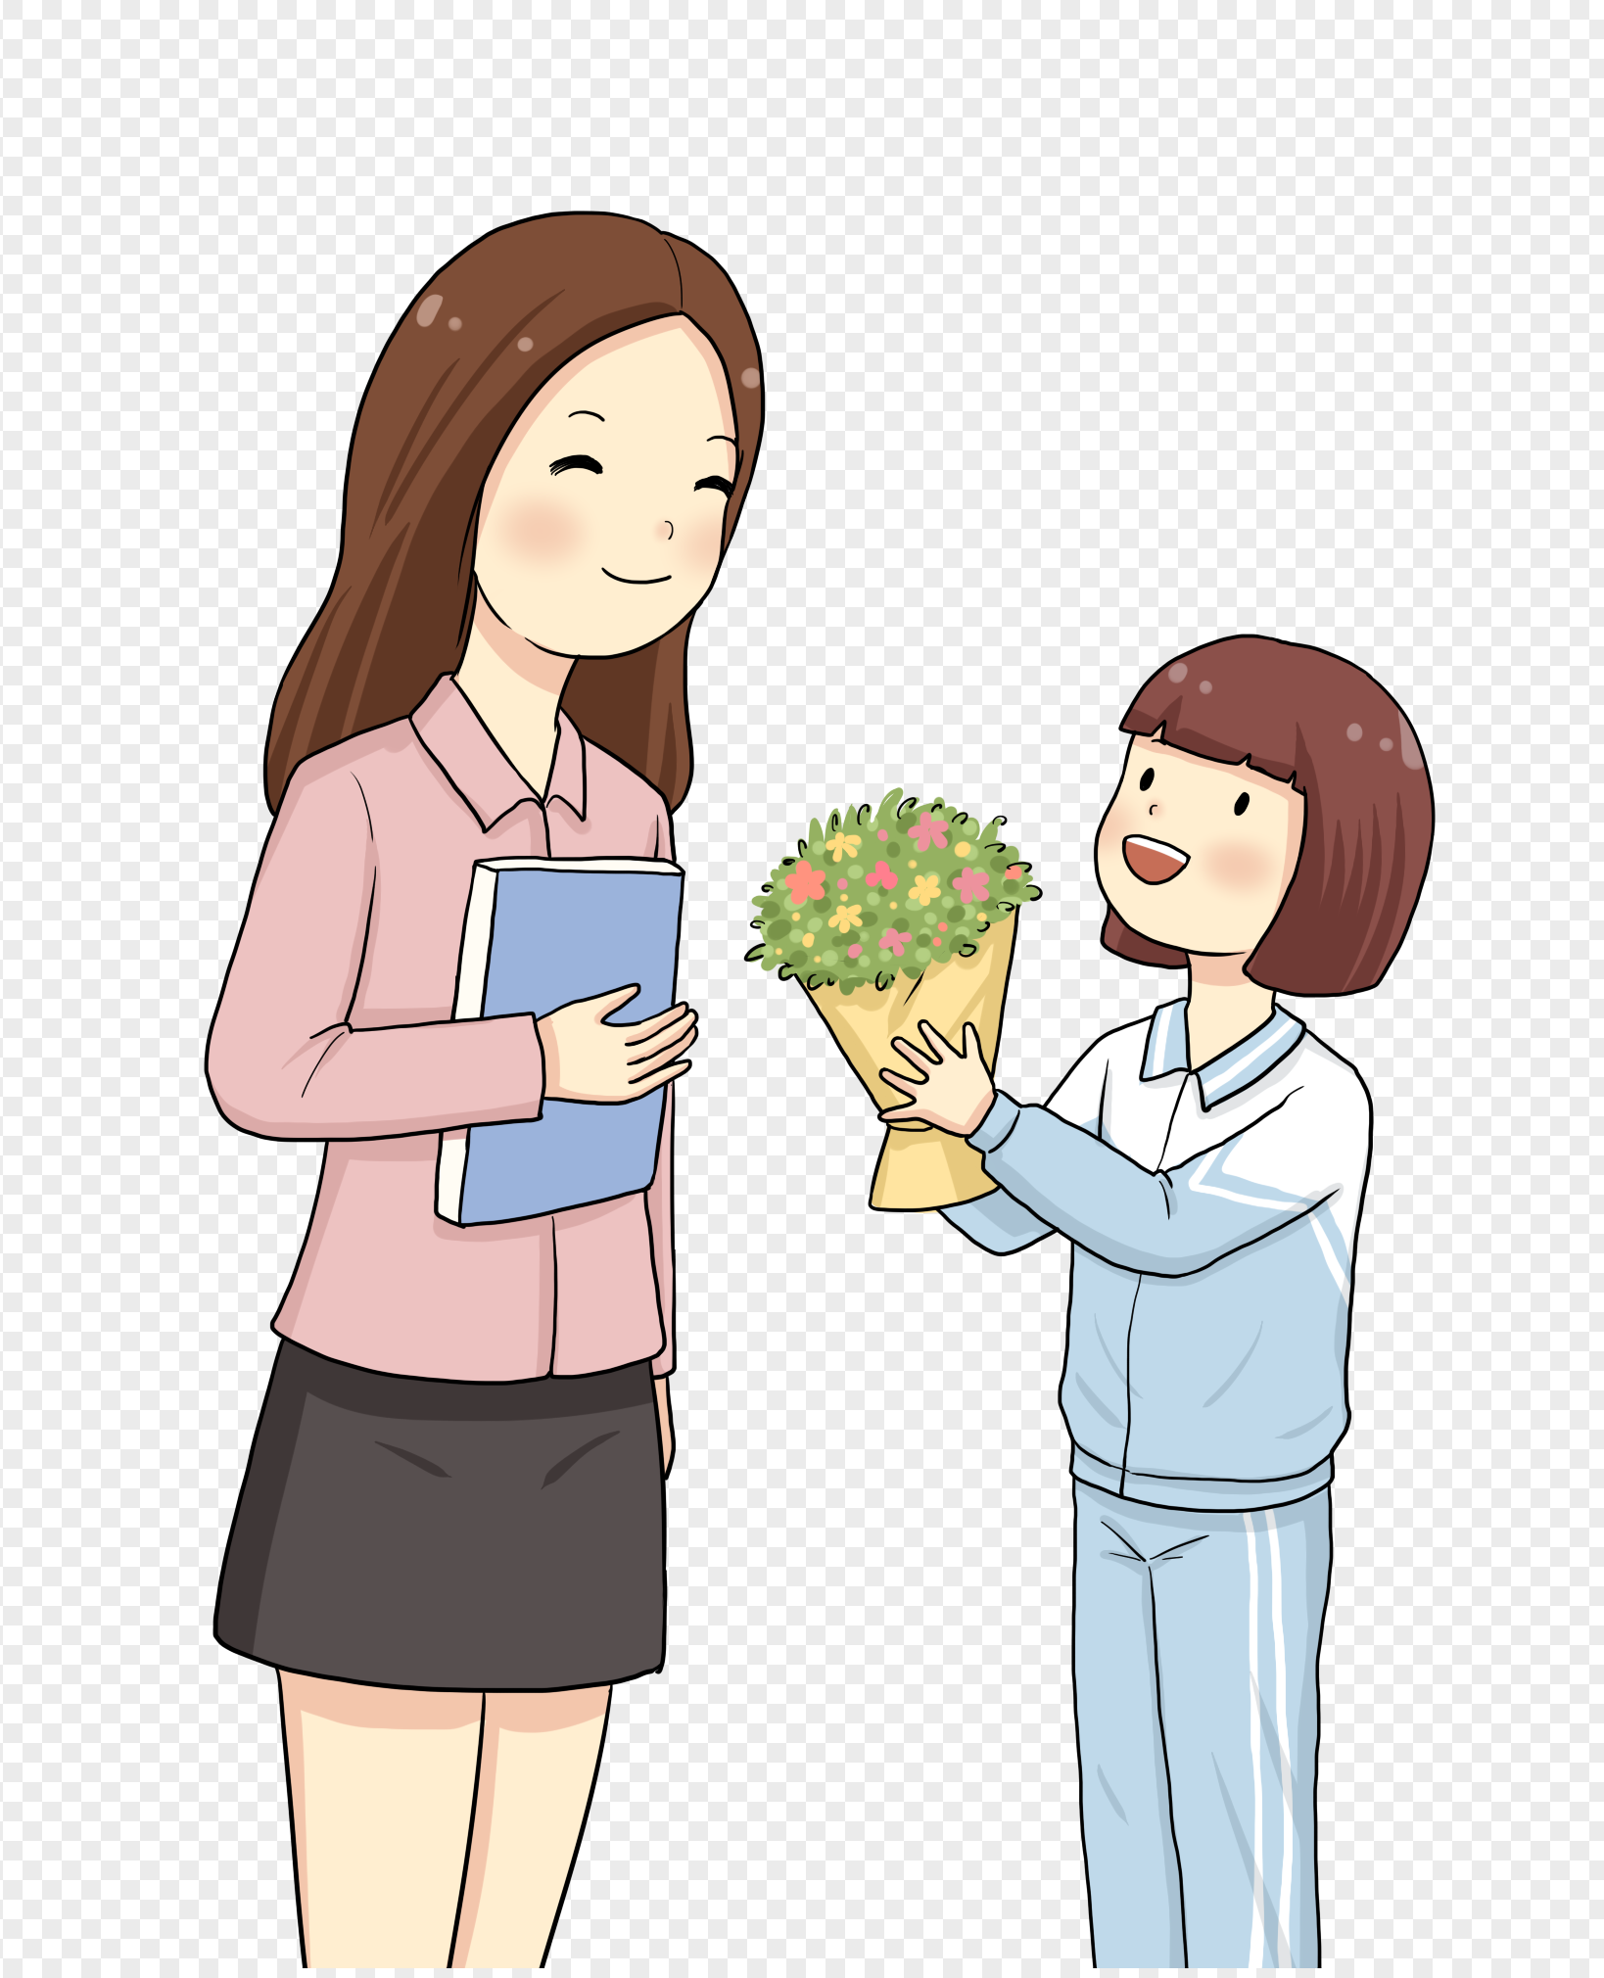
Ý nghĩa
Được mọi người yêu mến, tin cậy.
Tạo cơ hội sửa chữa lỗi lầm để trở thành người tốt.
Mối quan hệ giữa người với người sẽ tốt đẹp hơn.

Slide 24
02
THỰC HIỆN NHỮNG VIỆC LÀM THỂ HIỆN LÒNG KHOAN DUNG TRONG CUỘC SỐNG

Slide 25
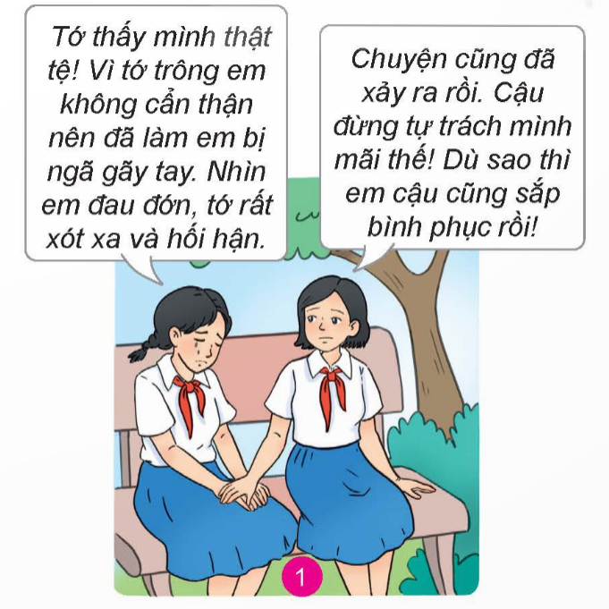
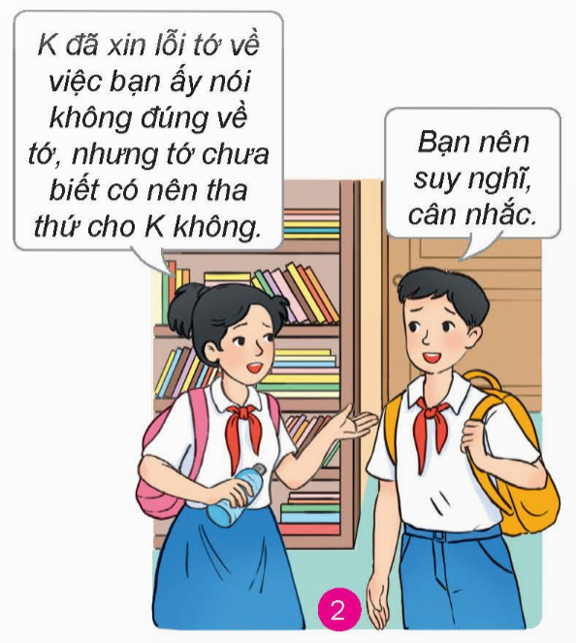
Các em quan sát hình ảnh kết hợp đọc các trường hợp trong SGK tr.11-12 và thực hiện nhiệm vụ:

Slide 26

Câu 1. Dựa vào biểu hiện của lòng khoan dung, em có nhận xét gì về lời nói, việc làm của chủ thể trong hình ảnh/ trường hợp trên?
Câu 2. Em có lời khuyên gì đối với những chủ thể thiếu khoan dung trong hình ảnh/ trường hợp trên.
Câu 3. Theo em, để có lòng khoan dung, chúng ta cần làm gì?

Slide 27
Tranh 1: Bạn nữ bên trái dằn vặt vì lỗi do mình gây ra cho em trai.
Lời khuyên
Nên tha thứ cho chính mình như lời khuyên của bạn nữ bên phải.

Slide 28
Tranh 2: Bạn nữ bên trái còn băn khoăn không biết có nên tha thứ cho bạn không.
Lời khuyên
Nên thứ lỗi cho bạn:
Để lòng thanh thản
Giữ được mối quan hệ với bạn bè.

Slide 29
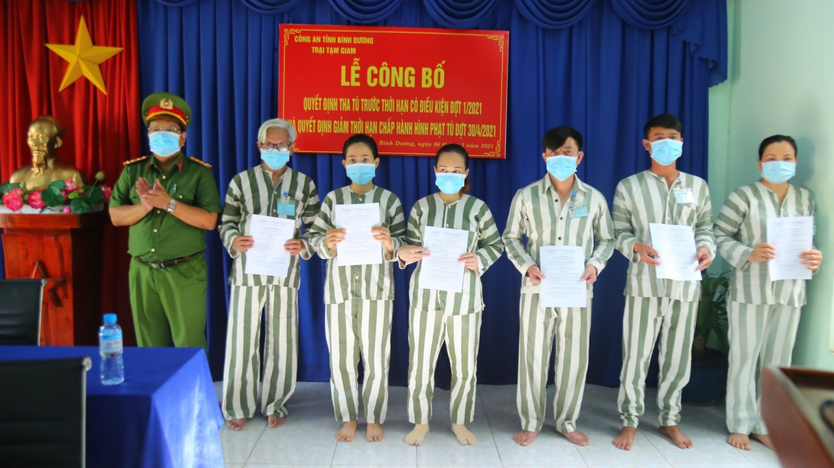
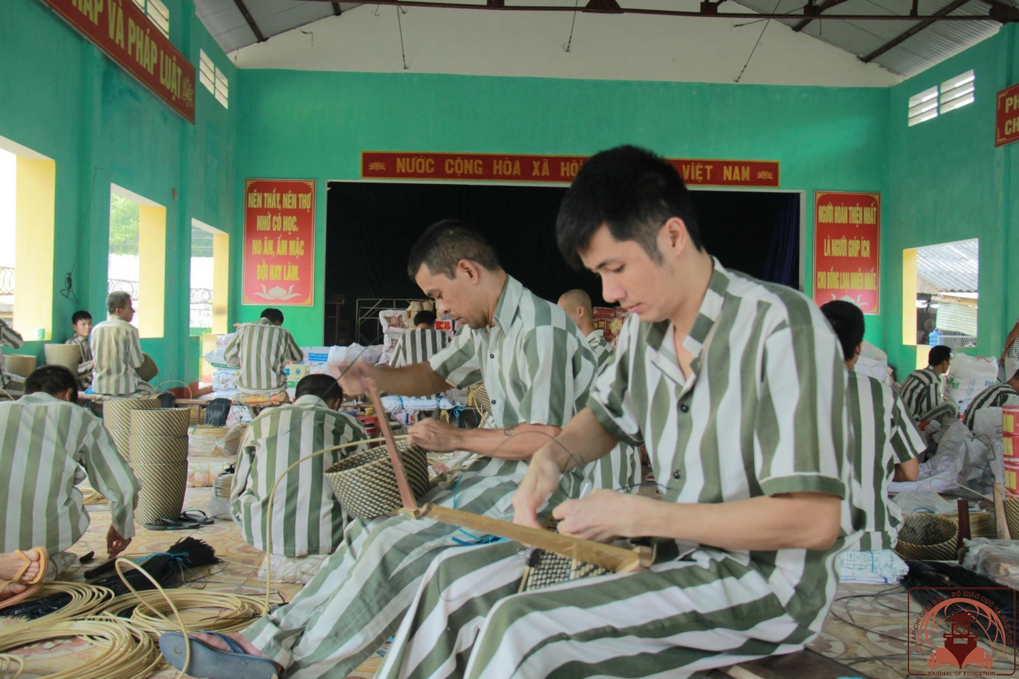
Trường hợp SGK tr12
T đã thể hiện tinh thần khoan dung:
Không cố chấp, định kiến với người mắc lỗi lầm
Tạo sức lan toả tinh thần khoan dung tới bạn bè và người khác.

Slide 30


Câu 3. Để có lòng khoan dung, chúng ta cần:
Tha thứ cho chính mình và người khác khi đã biết hối hận.
Lắng nghe và tôn trọng sự khác biệt của người khác.
Không cố chấp, hẹp hòi, định kiến.

Slide 31

Em hãy nêu cảm nhận của mình về việc làm của chàng học sinh cá biệt và lòng khoan dung của cô giáo.

Slide 32


Để có lòng khoan dung
Sống chân thành, rộng lượng.
Tôn trọng cá tính, sở thích, thói quen của người khác.
Phê phán sự ích kỉ, hẹp hòi, thiếu khoan dung, độ lượng.

Slide 33

LUYỆN TẬP
(câu hỏi trắc nghiệm)

Slide 34



Câu 1. Điền vào chỗ chấm: “Khoan dung là một trong những ... văn hóa ... của dân tộc Việt Nam.”
A. To lớn; cao đẹp
B. Nền tảng; to lớn
C. Truyền thống; tốt đẹp
D. Nét đẹp; co quý

Slide 35
Câu 2. Người có lòng khoan dung sẽ nhận được điều gì?
A. Có chức vị cao trong xã hội.
B. Có nhiều của cải, vật chất.
C. Có nhiều mối quan hệ trong xã hội.
D. Được mọi người yêu mến, tin cậy.

Slide 36
Câu 3. Hay chê bai, kỳ thị sự khác biệt của người khác là biểu hiện của:
A. Tình yêu
B. Đoàn kết
C. Thân ái
D. Ích kỉ

Slide 37
Câu 4. Sống cởi mở, gần gũi với mọi người và cư xử một cách chân thành, rộng lượng, biết tôn trọng nhau là biện pháp rèn luyện để trở thành người:
A. Có lòng khoan dung.
B. Có lòng yêu tổ quốc.
C. Có lòng hiếu thảo với bố mẹ.
D. Có lòng biết ơn.

Slide 38
Câu 5. Nhận định nào sau đây sai khi nói về lòng khoan dung?
A. Khoan dung là một đức tính quý báu của con người.
B. Người khoan dung luôn sống cởi mở và chân thành.
C. Khoan dung tạo nên những mối quan hệ không lành mạnh.
D. Người khoan dung được mọi người yêu quý.

Slide 39
Câu 6: Phương án nào sau đây là biểu hiện của khoan dung?
A. L thường xuyên nói xấu Q với các bạn trong lớp.
B. G luôn tận tình chỉ dạy học sinh và tha thứ những lỗi nhỏ cho các em.
C. V luôn tỏ ra cáu gắt khi người khác làm sai ý mình.
D. K che giấu lỗi lầm của M để bạn không bị phạt.

Slide 40
Câu 7: Nhận định nào sau đây không đúng khi bàn về lòng khoan dung?
A. Người khoan dung là người không định kiến, hẹp hòi.
B. Người có lòng khoan dung không có tính ghen ghét, đố kị.
C. Người có lòng khoan dung không phân biệt đối xử với mọi người.
D. Người khoan dung là người nhu nhược, yếu đuối, thiếu cương quyết.

Slide 41
Câu 8. Câu ca dao tục ngữ: “Đánh kẻ chạy đi, không ai đánh người chạy lại” nói về điều gì?
A. Lòng biết ơn.
B. Lòng trung thành.
C. Tinh thần đoàn kết.
D. Lòng khoan dung.

Slide 42
Câu 9. Câu tục ngữ nào không nói về lòng khoan dung?
A. Chín bỏ làm mười.
B. Ân đền oán trả.
C. Ăn miếng trả miếng.
D. Chọn bạn mà chơi, chọn nơi mà ở.

Slide 43
Câu 10. Bạn N rất thông minh, học giỏi nhưng hay chê bai người khác. Khi làm việc nhóm, N thường chỉ trích những điều thiếu sót của thành viên khác. Trong trường hợp này, em nên ứng xử như thế nào?
A. Xa lánh và không chơi với N vì tính tình rất khó ưa.
B. Nói với cô chủ nhiệm là N rất hay chê bai các bạn khi làm việc nhóm.
C. Đề nghị với nhà trường cho bạn N chuyển lớp.
D. Nói chuyện với N, khuyên N không nên chê bai người khác và cho N có cơ hội sửa sai.

Slide 44
LUYỆN TẬP
(câu hỏi tự luận)

Slide 45


Nhiệm vụ 1
Bày tỏ quan điểm với các ý kiến
Quan điểm | Đồng tình | Không đồng tình | Giải thích
a) Khoan dung là bỏ qua mọi lỗi lầm của người khác.
b) Không biết tha thứ cho bản thân mình là không khoan dung.
Lỗi nhỏ: có thể nhắc nhở rồi bỏ qua.
Lỗi lầm lớn: bỏ qua khi họ nhận ra và có ý thức sửa chữa lỗi lầm của mình.
Tha thứ cho mình là một biểu hiện của khoan dung.

Slide 46
Quan điểm | Đồng tình | Không đồng tình | Giải thích
c) Khoan dung là phải quyết liệt phê phán tất cả những người mắc sai lầm.
d) Khoan dung là chấp nhận mọi sở thích, thói quen của người khác.
Có những lỗi lầm nhỏ không nhất thiết phải quyết liệt phê phán mà chỉ cần nhắc nhở nhẹ nhàng.
Có những sở thích, thói quen gây ảnh hưởng xấu đến cộng đồng
Không thể bắt mọi người phải chấp nhận sở thích, thói quen của người khác.

Slide 47
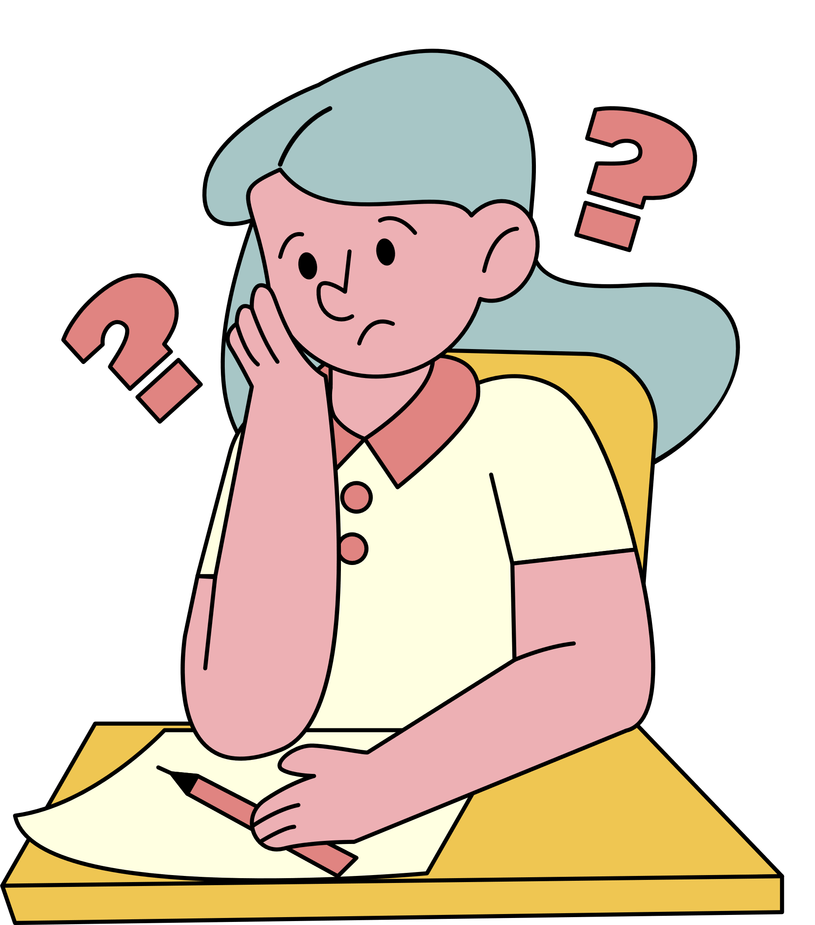
Nhiệm vụ 2
Viết đoạn văn
Nhiệm vụ: Từ câu danh ngôn dưới đây, em hãy viết một đoạn văn về tác hại của sự thiếu khoan dung trong cuộc sống:
Không khoan dung cũng là một hình thức bạo lực và là trở ngại cho sự phát triển của một tinh thần dân chủ thực sự.
(Mahatma Gandhi)

Slide 48
Gợi ý câu trả lời
Không khoan dung
Người không được khoan dung
Gây mặc cảm, tự ti
Là một hình thức bạo lực
Trở ngại cho sự phát triển của một tinh thần dân chủ thực sự
Bạo lực tinh thần
Sợ bị sai lầm, chê trách
Người không khoan dung

Slide 49

Nhiệm vụ 3
Xử lí tình huống (Luyện tập 4 tr.13)
Nhóm 1, 2
Đọc tình huống a và trả lời câu hỏi: Nếu là bạn của D, em sẽ khuyên D điều gì?
Nhóm 3, 4
Đọc tình huống b và trả lời câu hỏi: Theo em, P nên làm gì?
Nhóm 5, 6
Đọc tình huống c và trả lời câu hỏi: Nếu là T, em sẽ nói gì với K?

Slide 50
Tình huống | Cách xử lí
Tình huống a
Tình huống b
Khuyên D nên viết nhật kí, nói ra lỗi lầm, sự ân hận của mình.
Hứa sẽ sửa chữa (như đang nói với ông khi ông còn sống).
Dần dần D sẽ cảm thấy nhẹ lòng hơn và tự tha thứ cho mình.
P nên gặp Q, lắng nghe Q nói.
Nói để Q hiểu cảm xúc của mình.
Sau đó hãy thứ lỗi cho Q.

Slide 51
Tình huống | Cách xử lí
Tình huống c
Khuyên K lựa chọn bạn để chơi.
Nói cho K biết việc “bình luận khiếm nhã về trang phục, hình dáng và đời tư của người khác” là thiếu khoan dung, thậm chí vi phạm đạo đức, pháp luật.
K nên khéo léo khuyên họ không nên làm thế qua việc chỉ ra tác hại của những việc làm này.

Slide 52


VẬN DỤNG

Slide 53

Nhiệm vụ 1: Thiết kế sản phẩm về vai trò của lòng khoan dung trong cuộc sống
Em hãy thiết kế một sản phẩm (bức tranh, thông điệp, tiểu phẩm, đoạn thơ,...) về vai trò của lòng khoan dung trong cuộc sống và chia sẻ ý nghĩa của sản phẩm đó.

Slide 54
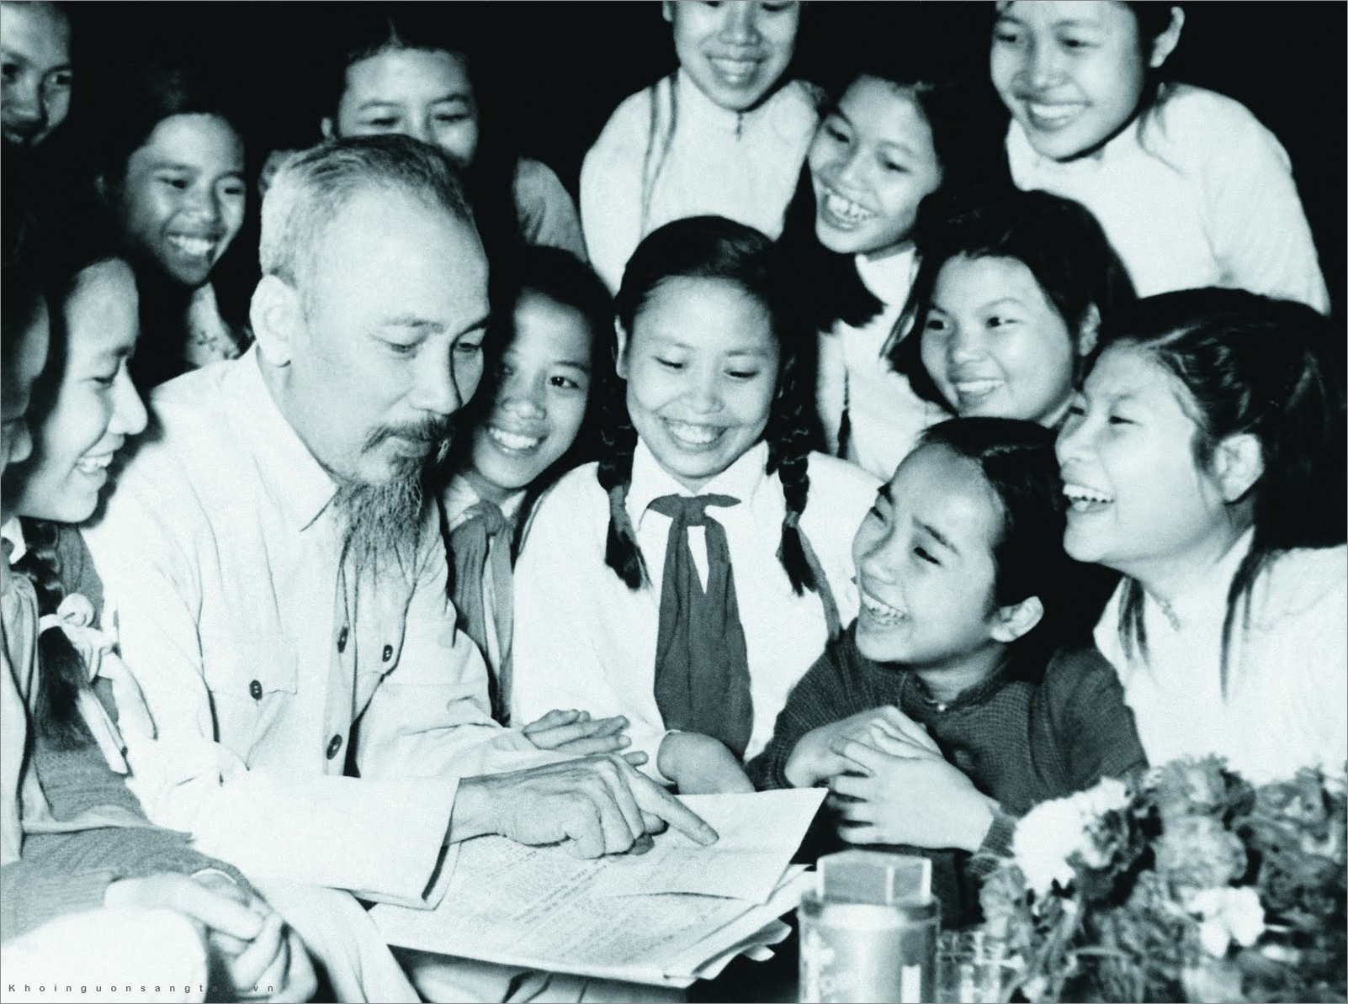
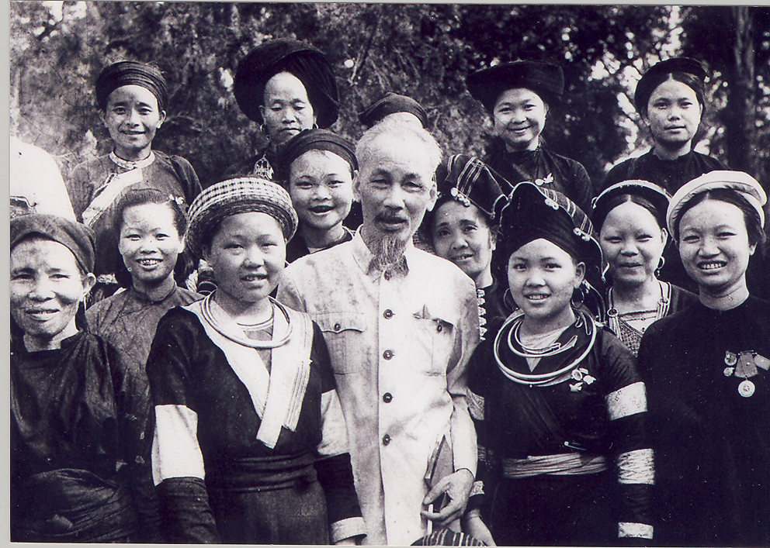

Hình ảnh về lòng khoan dung trong cuộc sống
Lòng khoan dung của Bác Hồ

Slide 55
Câu chuyện về vị thiền sư và chú tiểu
Một lúc sau, quả đúng có một chú tiểu trèo tường vào. Đặt chân xuống, chú tiểu kinh ngạc khi phát hiện ra dưới đó không phải là chiếc ghế mà là vai thầy mình, vì quá hoảng sợ nên không nói được gì, đứng im chờ nhận được những lời trách cứ và cả hình phạt nặng nề. Không ngờ vị thiền sư lại chỉ ôn tồn nói: “Đêm khuya sương lạnh, con mau về thay áo đi”. Suốt cuộc đời chú tiểu không bao giờ quên được bài học từ buổi tối hôm đó.
Chuyện xưa kể lại rằng, một buổi tối, một vị thiền sư già đi dạo trong thiền viện, chợt trông thấy một chiếc ghế dựng sát chân tường nơi góc khuất. Đoán ngay ra đã có chú tiểu nghịch ngợm nào đó làm trái quy định: “Vượt tường trốn ra ngoài chơi”, nhưng vị thiền sư không nói với ai, mà lặng lẽ đi đến, bỏ chiếc ghế ra rồi quỳ xuống đúng chỗ đó.

Slide 56

Nhiệm vụ 2: Viết thư tới người mình thấy ân hận khi từng ứng xử thiếu khoan dung với họ
Em hãy viết một bức thư gửi tới người mình thấy ân hận khi từng ứng xử thiếu khoan dung với họ.

Slide 57



Gợi ý bài làm
Xác định được người nhận.
Viết tâm sự về sự việc mình cảm thấy ân hận vì ứng xử thiếu khoan dung.
Gửi lời xin lỗi và mong nhận được sự tha thứ, bao dung của họ.
Rút ra kinh nghiệm, bài học cho bản thân.

Slide 58


HƯỚNG DẪN VỀ NHÀ
Hoàn thành bài tập Vận dụng SGK và bài tập trong SBT.
Đọc và tìm hiểu Bài 3. Tích cực tham gia các hoạt động cộng đồng.
Ôn lại kiến thức đã học

Slide 59


CẢM ƠN CÁC EM ĐÃ CHÚ Ý LẮNG NGHE TIẾT HỌC!

